Slide 2

Дух Святий керує Церквою
..коли Дух істини прийде, Він поведе вас до пізнання всієї істини. Бо Він не буде говорити від Себе, а скаже те, що почує. Він сповістить вам про те, що має статися
Ів.16:13

Slide 3
надихає на проповідь
Тоді Петро, наповнившись Святим Духом, сказав їм: Начальники народу і старійшини Ізраїлю!
Дії 4:8

Slide 4
надихає на проповідь
дає мудрість
9 Деякі ... виступили проти нього й почали сперечатися зі Стефаном.
10 Та не могли протистояти мудрості й Духу, якими він говорив.
Дії 6:9-10

Slide 5
надихає на проповідь
дає мудрість
кличе на служіння
2 Одного разу, коли вони служили Господеві й постилися, Дух Святий сказав: «Відділіть Мені Варнаву та Савла для справи, до якої Я їх покликав».
3 Тоді, після посту й молитви, вони поклали на них руки та відпустили.
Дії 13:2-5

Slide 6
надихає на проповідь
дає мудрість
кличе на служіння
4 Послані Святим Духом, вони прийшли до Селевкії, а звідти відпливли до Кіпру.
5 Прибувши до Саламії, звіщали там Слово Боже в юдейських синагогах. Іван теж був із ними та допомагав їм.
Дії 13:2-5

Slide 7
надихає на проповідь
дає мудрість
кличе на служіння
скеровує у правильному напрямку
6 Вони проходили через Фригію та Галатійську місцевість, але Дух Святий не дозволив звіщати Слово в Азії.
7 Коли підійшли до Місії, спробували піти до Вітинії, але Дух Ісуса не дозволив.
8 Вони пройшли Місію та прийшли в Троаду.
Дії 16:6-10

Slide 8
надихає на проповідь
дає мудрість
кличе на служіння
скеровує у правильному напрямку
9 Уночі Павлові було видіння: з’явився чоловік із Македонії, який стояв і благав його: «Прийди до Македонії та допоможи нам!»
10 Після цього видіння, ми вирішили відразу ж піти до Македонії, зрозумівши, що Бог кличе нас проповідувати їм Добру Звістку.
Дії 16:6-10

Slide 9
надихає на проповідь
дає мудрість
кличе на служіння
скеровує у правильному напрямку
готує до складних часів
Знаю тільки, що в кожному місті Дух Святий застерігає мене про те, що ув’язнення й випробування чекають на мене в Єрусалимі.
Дії 20:23

Slide 10
6 Вони проходили через Фригію та Галатійську місцевість, але Дух Святий не дозволив звіщати Слово в Азії.
7 Коли підійшли до Місії, спробували піти до Вітинії, але Дух Ісуса не дозволив.
8 Вони пройшли Місію та прийшли в Троаду.
9 (…видіння уві сні…)
10 Після цього видіння, ми вирішили відразу ж піти до Македонії, зрозумівши, що Бог кличе нас проповідувати їм Добру Звістку.
Дії 16:6-10

Slide 11
Дух Святий діє в Церкві
через людей в Церкві

Slide 12
Церква стримує
моральний занепад у суспільстві

Slide 13
Церква стримує
моральний занепад у суспільстві
...Я збудую Мою Церкву,
і ворота пекла її не переможуть
Мтв.16:18

Slide 14
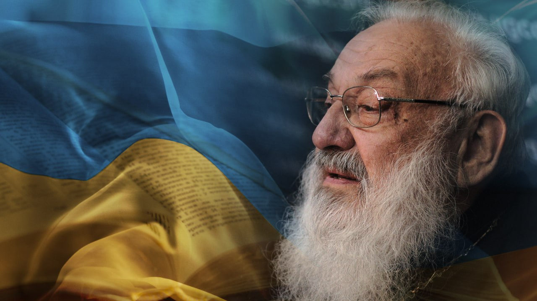

Slide 15
“ Кожна влада мусить пам’ятати,
що вона є від Бога, тобто сама
по собі вона нічого не має і
мусить лише респектувати те,
що отримала від Бога.
Був собі Нерон, був Сталін
і Гітлер, були королі та диктатори,
які хотіли церкву знищити, –
їх вже давно нема, а Церква є ”.
Любомир Гузар

Slide 16
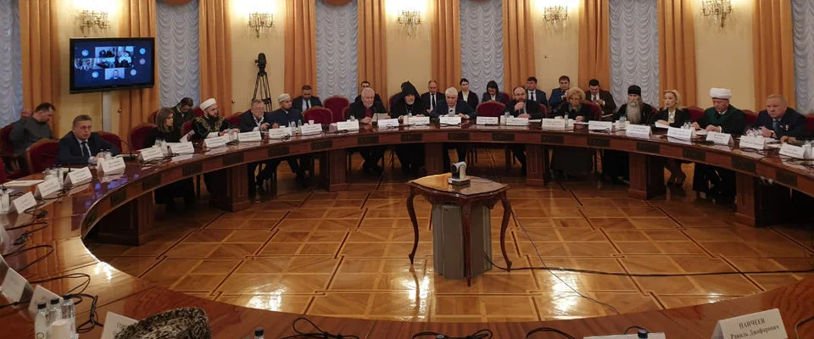

Slide 17
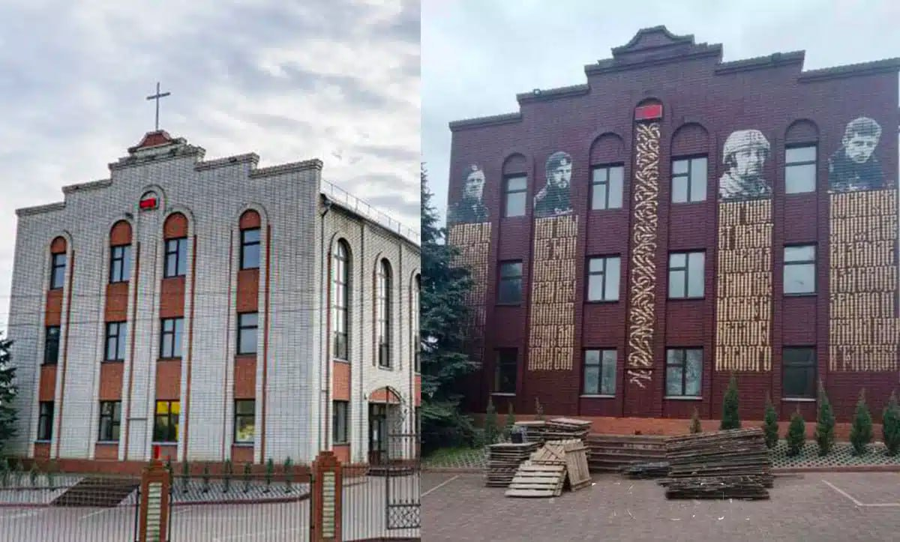

Slide 18
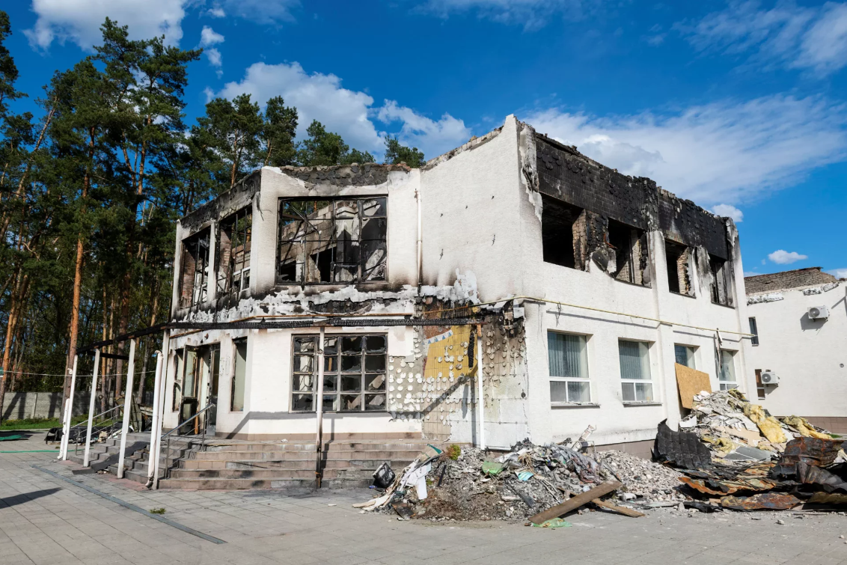

Slide 19
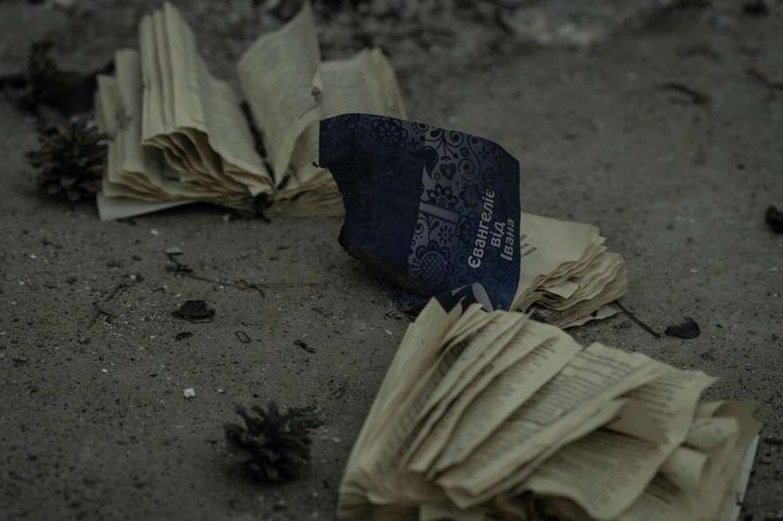

Slide 20
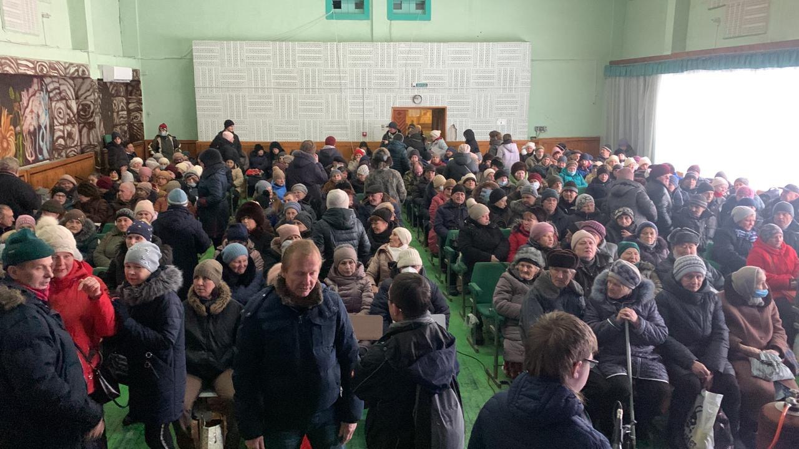

Slide 21
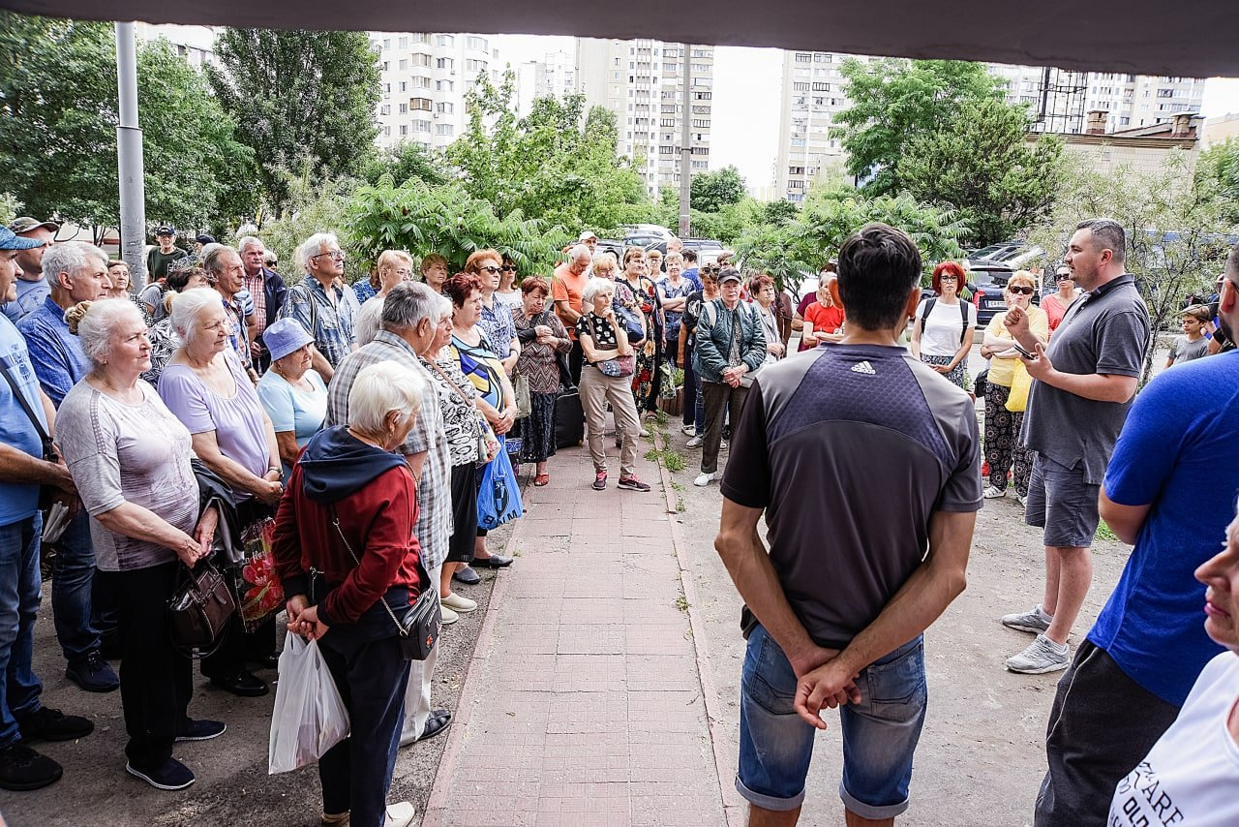

Slide 23
Церква стримує
моральний занепад у суспільстві
...Я збудую Мою Церкву,
і ворота пекла її не переможуть
Мтв.16:18

Slide 24
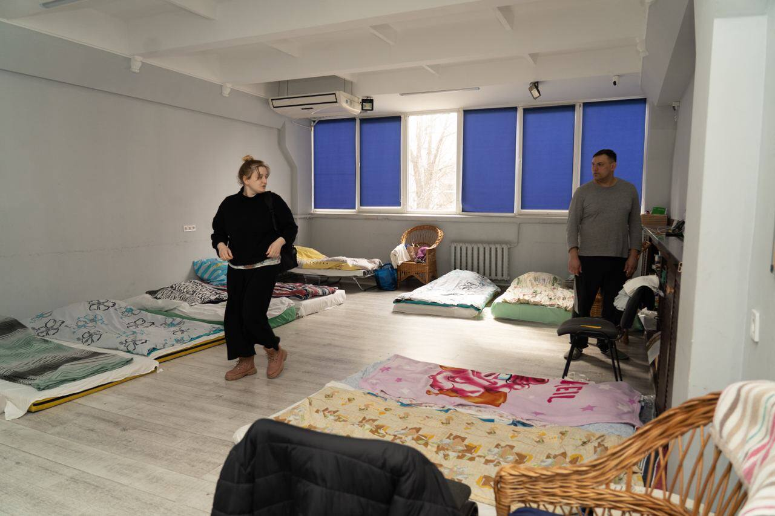

Slide 25
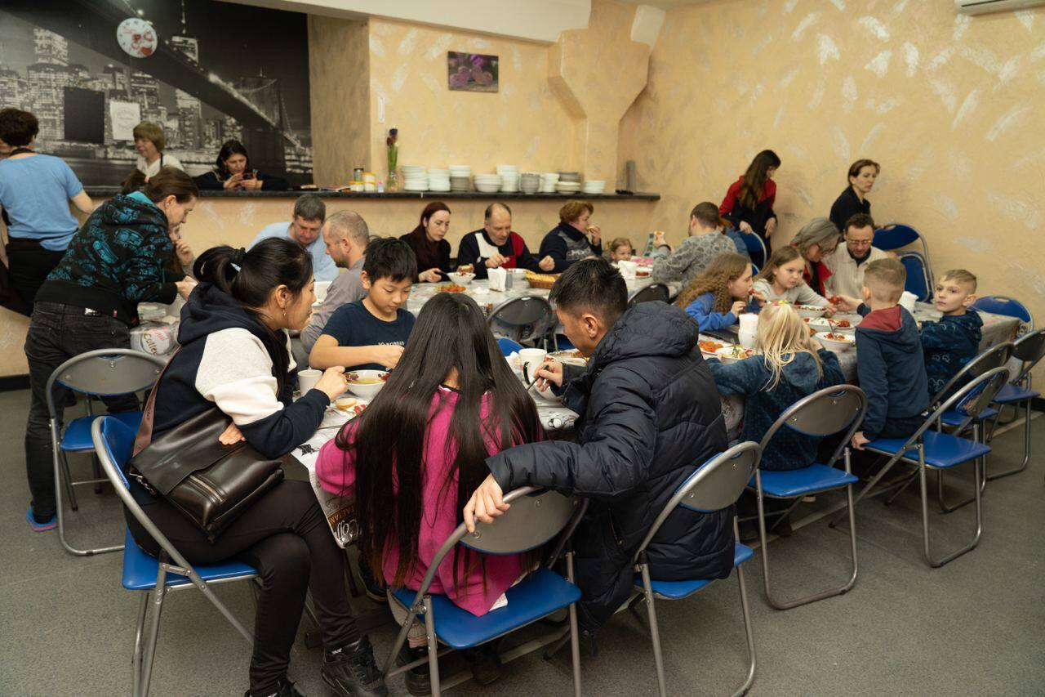

Slide 26
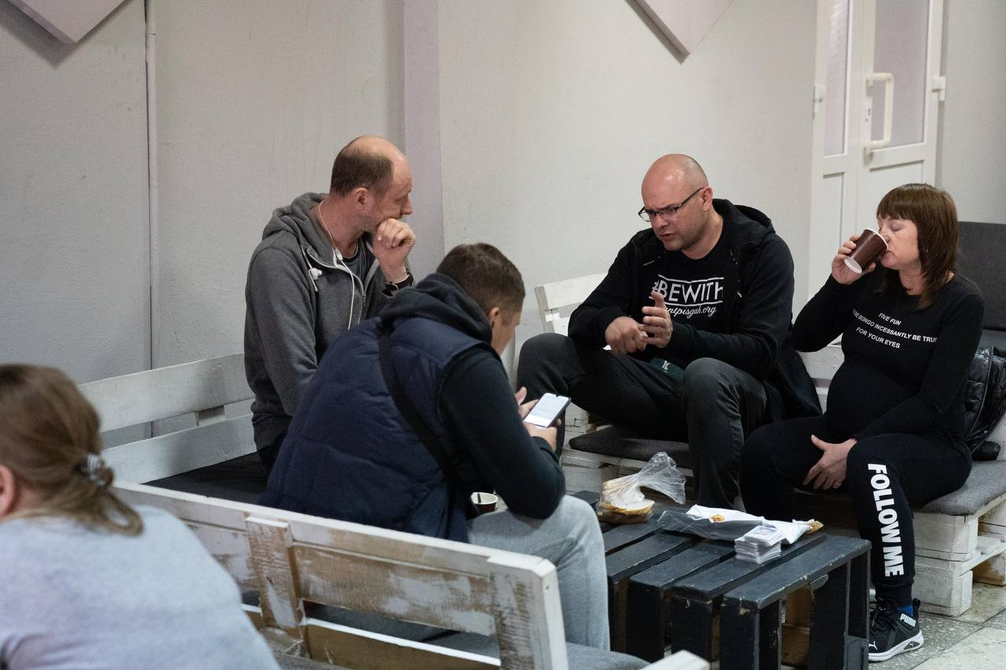

Slide 27
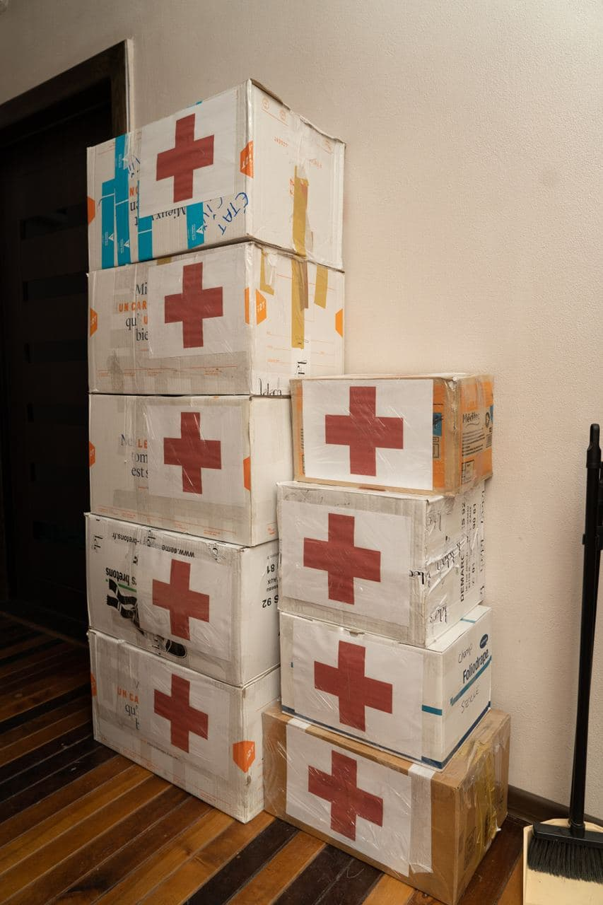

Slide 28
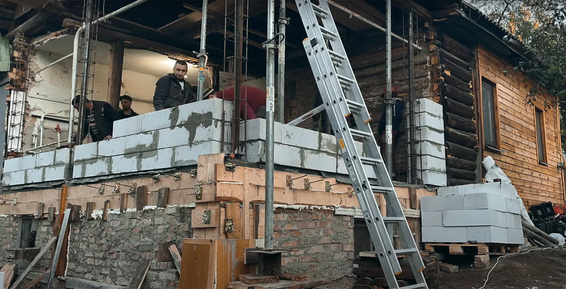

Slide 29
Господь сказав тобі, о чоловіче,
що є добре й чого Господь від тебе вимагає: чинити справедливо, любити милосердя
й жити у покорі Богу.
Мих.6:8

Slide 30
Церква є втіленням Божого царства
Господь сказав тобі, о чоловіче,
що є добре й чого Господь від тебе вимагає: чинити справедливо, любити милосердя
й жити у покорі Богу.
Мих.6:8

Slide 31
Церква є втіленням Божого царства
Адже Дух, Якого ви отримали, не перетворює вас на рабів і не змушує знову боятися, а робить вас усиновленими дітьми Божими. І через Духа ми вигукуємо: «Авва!» — що означає: «Батько!»
Римл.8:15

Slide 32
Церква – провісник Божого царства
Отже, якщо ви, будучи злими, вмієте давати добрі дари вашим дітям, то наскільки більше ваш Отець Небесний дасть Духа Святого тим, хто просить у Нього!
Лк.11:13

